Slide 1
VITAJTE V DOBRODRUŽSTVE PÁTRAČOV

Slide 2
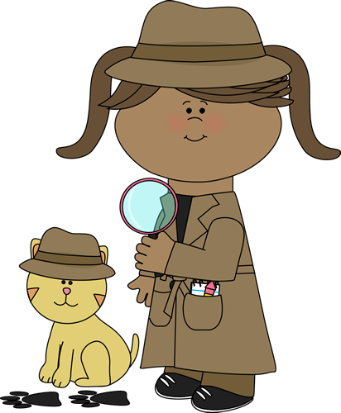
PREČO PÁTRAČI?
Lebo chceme tento rok stráviť ako partia, ktorá pátra po nových vedomostiach a skúsenostiach
Lebo sme šikovní, múdri, zvedaví ale aj úctiví a kamarátsky – ako správni pátrači

Slide 3
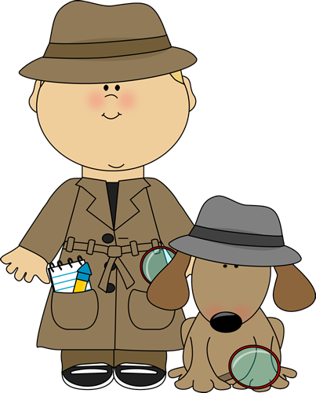
SME TRETIACI
Budeme sa stretávať v tejto triede KAŽDÝ DEŇ! Prečo?
Aby sme vypátrali všetky písmená
Zvládli čítanie
Zvládli písanie
Objavili čísla a počítanie
Objavili kopec nových vecí o našom cool svete

Slide 4
SME TRETIACI
Čo ak som chorý/á a nemôžem chodiť do školy?
Ak iba 1 deň, ospravedlnenku mi do ŽK napíše rodič
Ak viacej dní, musím ísť k lekárovi a pri návrate do školy prinesiem ospravedlnenku od lekára

Slide 5
ABY SME BOLI V BEZPEČÍ
Budeme nosiť rúška na chodbe
Budeme si PORIADNE umývať ruky pred jedlom, po WC…
https://www.youtube.com/watch?v=bHyMjn11W6Y
Budeme pravidelne čistiť lavice
Budeme sa zdržiavať iba v našej triede
Do školy neprídeme chorí
Budeme kýchať iba do rukáva :)

Slide 6
ABY NÁM SPOLU DOBRE BOLO

Slide 7
ABY NÁM SPOLU DOBRE BOLO

Slide 8
ABY NÁM SPOLU DOBRE BOLO

Slide 9
ABY NÁM SPOLU DOBRE BOLO

Slide 10
ABY NÁM SPOLU DOBRE BOLO

Slide 11
ABY NÁM SPOLU DOBRE BOLO

Slide 12
NAKONIEC ODMENA
Nakoniec si ako inšpiráciu pozrieme krátky príbeh o Martinke a pátračoch. Čo myslíte, podarí sa im vylúštiť záhadu?
https://www.youtube.com/watch?v=fYfOHWtw9jQ

